Slide 1



MEJORA Y ESTANDARIZACIÓN DE UNA MÁQUINA TRENZADORA
UNIVERSIDAD AUTÓNOMA DE NUEVO LEÓN
FACULTAD DE INGENIERÍA MECÁNICA Y ELÉCTRICA
PROYECTO IMA I
EQUIPO 9
ORLANDO MIGUEL RODRIGUEZ CARILLO
GERARDO ALFREDO AVALOS ÁVILA
JENIFFER LIZBETH CONDE CRUZ
LUIS CARLOS MELÉNDEZ GONZÁLEZ
LUIS ENRIQUE CAMACHO HERNÁNDEZ

Slide 2
INDICE
CONCEPTOS…………………………………………………………………….....3
RESUMEN……………………………………………………………………………4
INTRODUCCIÓN ………………………………………….....…………………….5
ANTECEDENTES Y ESTADO DEL ARTE……………………………….....6-9
HIPÓTESIS…………………………………………………………………………..10
PROPUESTA………………………………………………………………………..10
OBJETIVO…………………………………………………………………………11
EQUIPO E INFRAESTRUCTURA……………………………………………….12
INFORME DE EXPERIMENTACION…………………………………………………………………..13-21

Slide 3
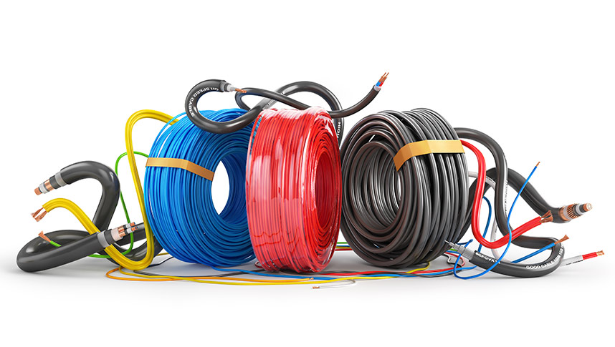
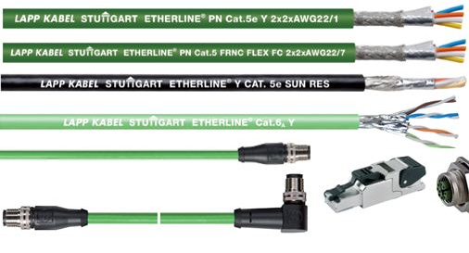
CONCEPTOS
Los materiales conductores: son aquellos que, en mayor o menor medida, son capaces de conducir electricidad. Este tipo de materiales permiten el desplazamiento libre y fluido de electrones de un punto a otro si se conectan a un punto de tensión.
Conductores metálicos: los electrones libres portan la carga, por lo que la conducción es electrónica. Tanto los metales como las aleaciones (la fusión entre uno o más metales) pertenecen a esta clasificación.
Conductor eléctrico: Es la parte del cable que transporta la electricidad y puede estar constituido por uno o mas hilos de cobre o aluminio.
Aislamiento: Este componente es la parte que recubre el conductor, se encarga de que la corriente eléctrica no se escape del cable y sea transportada de principio a fin por el conductor.
Capa de relleno: La capa de relleno se encuentra entre el aislamiento y el conductor, se encarga de que el cable conserve un aspecto circular ya que en muchas ocasiones los conductores no son redondos o tienen mas de un hilo. Con la capa de relleno se logra un aspecto redondo y homogéneo.
Cubierta: La cubierta es el material que protege al cable de la intemperie y elementos externos.
Cable de comunicaciones: Es un conductor recubierto con un material aislante que permite transferir información de un dispositivo a otro.
FIG 1.1
FIG 1.2

Slide 4
RESUMEN
Se propone lograr una optimización de tiempo y realización en la secuencia de trenzado del cableado. Utilizando un programa de diseño e máquinas y herramientas de Solidworks. Para desarrollar esta mejora e implementación se llevará a cabo toma de tiempos y análisis en las acciones que el operador realizará manualmente como también en el proceso de la utilización de la máquina.
Con esto se pretende lograr una mejora en la eficiencia de la elaboración del trenzado del cableado para ahorrar más tiempo en el proceso de las piezas a fabricar y poder expandir dicha mejora a distintas empresas.

Slide 5
INTRODUCCIÓN
El problema que se desea resolver es la reducción de tiempos, y mantener el cuidado del personal, evitando actos inseguros, y reforzando más la seguridad de los asociados.
Es interesante desarrollar esta investigación ya que se llegan a manejar diferentes tipos de calibres en cuestión del cableado, logrando así una mejor reducción de fatiga en los operadores al momento de realizar el trenzado. Se reduce además lesiones de tipo muscular gracias a los movimientos que llevan a cabo.
La máquina logra un mejor cableado y así beneficiando a su proceso y conseguir una mejor calidad de realización de productos desapareciendo tiempos muertos o innecesarios en la producción.
La principal aportación de esta mejora es lograr satisfacer al consumidor llegando a tener una mejor calidad de fabricación de piezas llevando a cabo un flujo mejor de electricidad producido por el cableado

Slide 6
ANTECEDENTES Y ESTADO DEL ARTE
El conocimiento que se debe tener para abordar esta investigación es el de diseño de maquinaria, conocimientos básicos en seguridad industrial y conocimientos en procesos de ingeniería.
Este tema se ha planteado debido a que los procesos siempre pueden optimizarse y se ha aborado la mejora porque al reducir los tiempos de preparación una empresa logrará aumentar la productividad, hacer el trabajo más simple y satisfactorio, ser más competitiva, ser flexible, es decir, producir las cantidades necesarias de cada producto reduciendo los inventarios y los costos que representan.
¿Cuáles son las ventajas, desventajas y limitaciones de esos acercamientos?
Ventajas: Mayor y mejor calidad en la producción en la empresa, menor fatiga para el operador, reducción de tiempos muertos en la producción.
Desventajas: Presupuestos, acatar la idea rápido ya que es un proyecto en el cual es necesario trabajar rápidamente, capacitación en los operadores para que logren un buen manejo en el área.
Limitaciones: Como anteriormente se mencionó, el presupuesto ya que es un proyecto en el cual se necesita dinero y mano de obra para llevarlo a cabo.

Slide 7
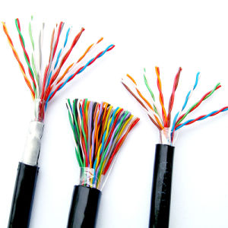
ANTESCEDENTES
El cable par trenzado lleva con nosotros más de 100 años, más concretamente desde 1881, claro que a un nivel bastante inferior a lo que hoy día tenemos. Su precursor fue nada menos que Alexander Graham Bell, el inventor del teléfono y las primeras redes de comunicación por voz años antes.
Las primeras redes de comunicación telegráfica utilizan simples conductores abiertos, y desempeñaban medianamente bien su función hasta que se comenzaron a instalar los primeros tranvías eléctricos en Estados Unidos. Desde entonces, las interferencias debidas a los altos voltajes de las líneas de tranvías y el campo electromagnético que se generaba a su alrededor dificultaban enormemente las comunicaciones. Fue entonces cuando Bell creo el primer cable par trenzado.
Construcción
Como su propio nombre indica, el cable par trenzado consiste en pares de cables que se entrecruzan en forma de bucle en espiral. Cada conductor individual está fabricado en cobre o aluminio, cubierto de un aislante de plástico individual. Su denominación de pares trenzados es por el hecho de que cada cable contiene varios de estos pares en un encapsulado general, normalmente 4 para redes LAN. (Fig 1.1)
Fig 2.1

Slide 8
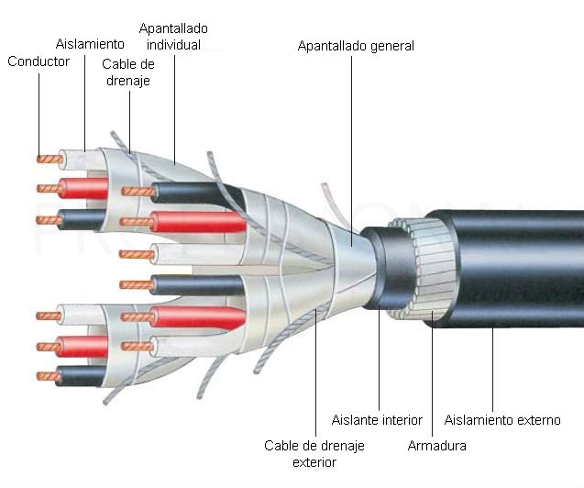
En función de la categoría del cable, cada par trenzado puede presentar distintos encapsulados independientes para mejorar el aislamiento entre las distintas parejas:
Para los conductores eléctricos se utiliza normalmente cobre, al menos en los cables UTP.
La cobertura aislante de cada conductor está fabricada en polietileno de alta densidad, que podrá ser de entre 0,4 y 0,9 mm.
Dichos pares, de forma individual pueden presentar un blindado de aluminio para aislarlos unos de otros.
En otros casos, los huecos existentes entre pares se rellenan con petrolato para formar un cordón más rígido que evite la entrada de humedad. Este material se puede sustituir también por polietileno en un núcleo central con los pares pegados a él.
Un recubrimiento común de aluminio a los cuatro pares permite aislar los conductores del exterior, que a su vez puede estar reforzado con una malla de material LSZH.
Un aislante final encapsula todo el contenido del cable, pudiendo ser de polietileno de alta densidad termoplástico o con resistencia a las llamas.
Dependiendo de la capacidad y fabricación interna o su aislamiento, la categoría subirá. Para muy largas distancias, los cables de par trenzado pueden contar hasta con 100 pares o más, especialmente aquellos que se utilizaban para cubrir distancias interestatales o intercontinentales antes de aparecer la fibra óptica.
Fig 2.2

Slide 9
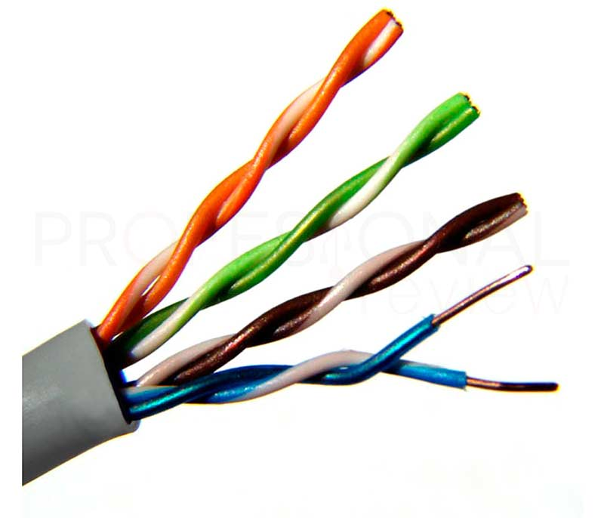
Dependiendo de la capacidad y fabricación interna o su aislamiento, la categoría subirá. Para muy largas distancias, los cables de par trenzado pueden contar hasta con 100 pares o más, especialmente aquellos que se utilizaban para cubrir distancias interestatales o intercontinentales antes de aparecer la fibra óptica. (Fig 2.2)
¿Por qué utilizar dos cables trenzados? La investigación de las ondas electromagnéticas y el comportamiento de los conductores eléctricos determinó que dos conductores aislados entrelazados entre sí ayudan a reducir las interferencias electromagnéticas externas. De esta forma el bucle que produce la unión de ambos cables evita que se produzca un acoplamiento eléctrico de la señal, y además los aísla de pares adyacentes, lo que se conoce como diafonía.
Tomando en cuenta que cada par transporta señales paralelas en modo diferencial las cuales son combinadas en el nodo de destino. Para eliminar esta diafonía los distintos pares adyacentes se trenzan con una determinada cantidad de vueltas por metro, conociéndose como la tasa de trenzado o pasos de torsión. Si os fijáis bien en la imagen, veréis que cada par trenzado presenta un paso diferente, con bucles más o menos apretados. Esto permite compensar los desequilibrios de capacidad entre pares.
Fig 2.3

Slide 10
HIPOTESIS
Estandarización de un numero de vueltas en una máquina trenzadora de cables, para una producción mas eficiente.
PROPUESTA
Se solucionará esta problemática implementando una estandarización del proceso, capacitando al operador para el manejo de la máquina trenzadora, realizando un trabajo de mejor precisión y calidad, evitando errores humanos comunes y considerar el factor humano facilitando su tarea y reduciendo el porcentaje de accidentes, en consecuencia, el proceso será más rápido, a producción ya no tendrá pérdidas de tiempo y costos de error, estadísticamente crecerá en eficiencia.

Slide 11
OBJETIVO
Reducción de tiempos muertos manteniendo el cuidado y la seguridad del personal, consiguiendo reforzar el cuidado de los asociados. El tiempo necesario para la realización de este proyecto es aproximadamente de 3 meses revisando a fondo la maquinaria; implementación de software específico y a la ves capacitando a los operadores para conseguir las mejores implementadas.

Slide 12
EQUIPOS E INFRAESTRUCTURA
La implementación del programa SolidWorks para diseñar la máquina.

Slide 13
INFORME DE EXPERIMENTACION

Slide 14
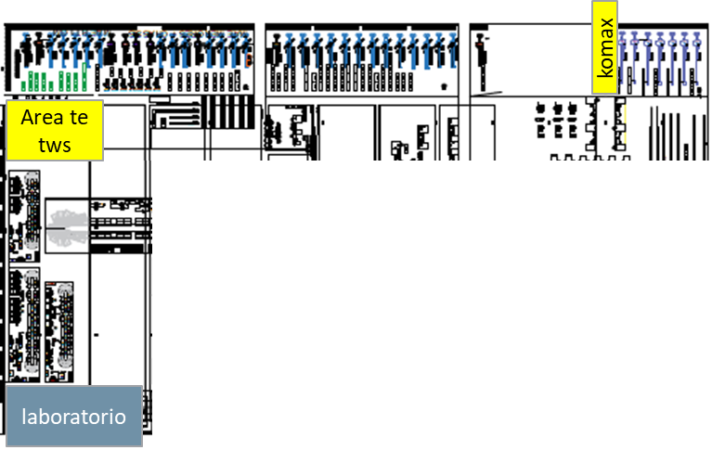
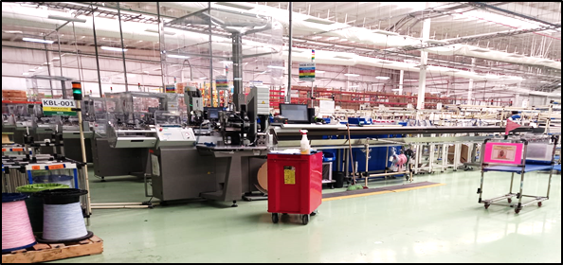
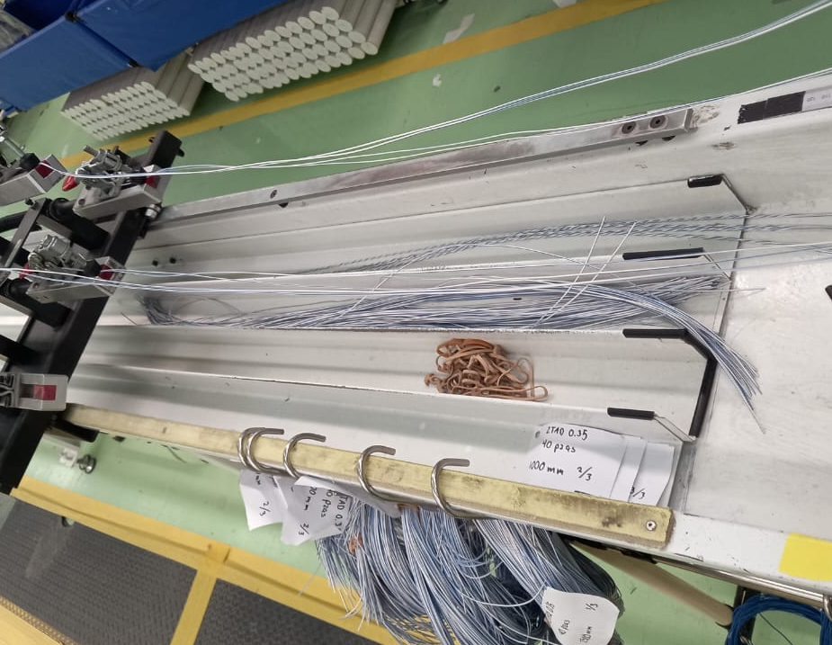
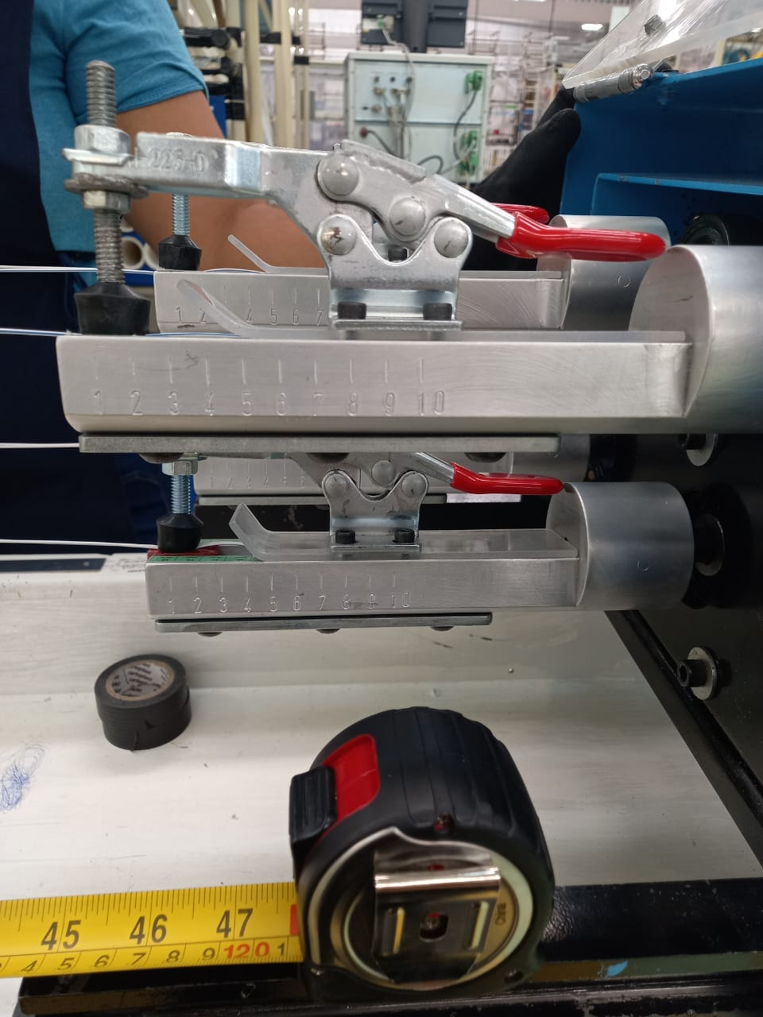
Plan de actividades DOE
En planta laguna se tiene disponible maquinaria del área de tws de l233, y área de corte una maquina komax.

Slide 15
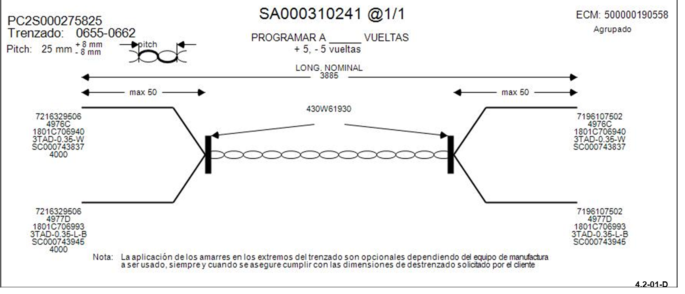
LONGITUDES twsteados semana del 3 a 7 de octubre.
Se busca QUE PITCH ESTE EN LA NOMINAL GENERAL DEL 80% DE LOS DIAGRAMAS
SE REALIZAN ALREDEDOR DE 30 TWSITEADOS PARA CONFIRMAR QUE NO HAYA VARIACION.

Slide 16
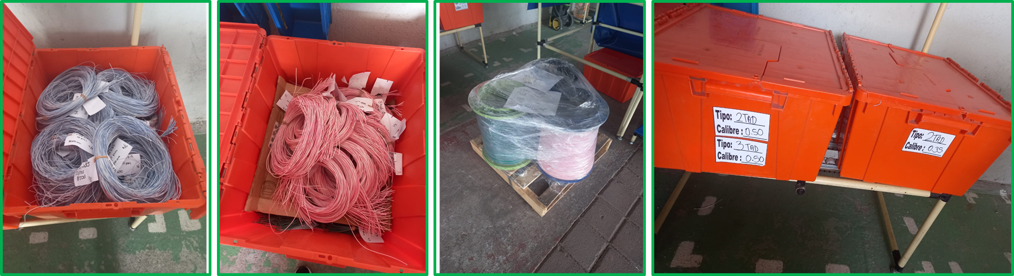
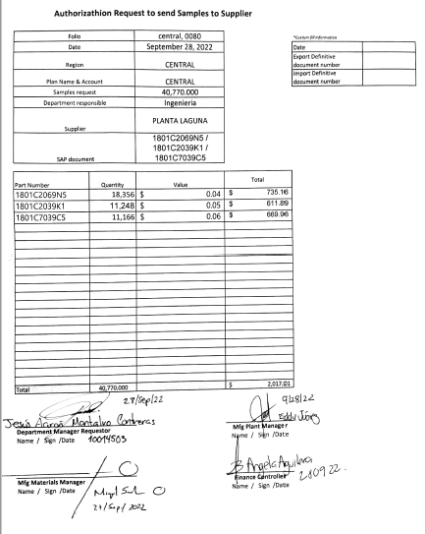
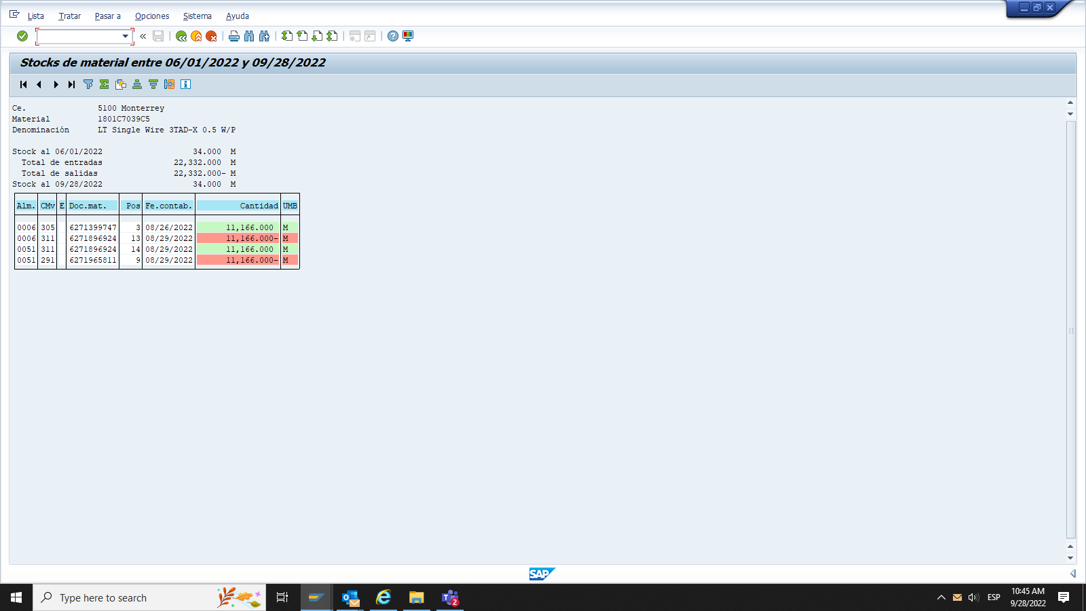
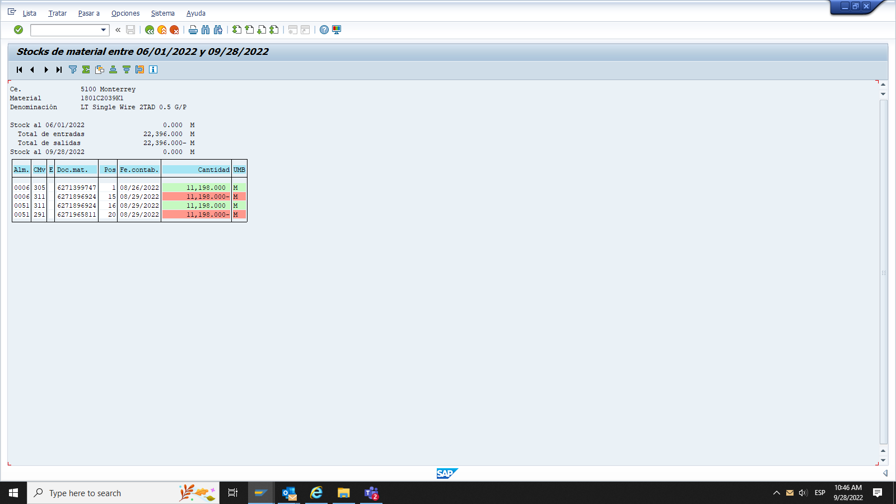

CABLE PARA DOE.
El cable se encuentra en planta 1 mty se enviará a planta laguna.
Ya se encuentra identificado.
Se tienen las capturas de la baja del material.
Cable salió de planta 1mty con el folio 080 “authoritacion request to send samples to suppler”
Material se enviará en 2 cajas, juntando material el cual ya esta identificado, por lo que no será posible la contaminación del material.
Así como los 3 carretes.
Clic para abrir doc.

Slide 17
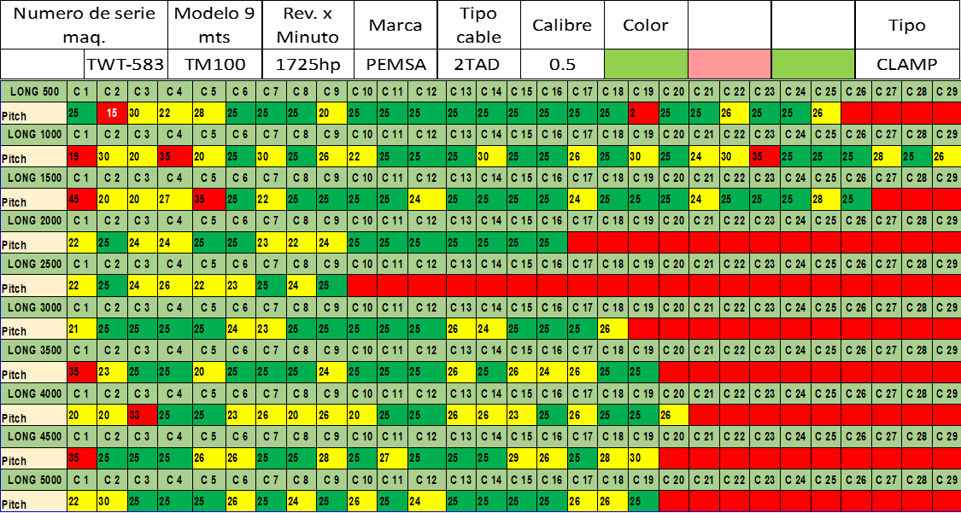
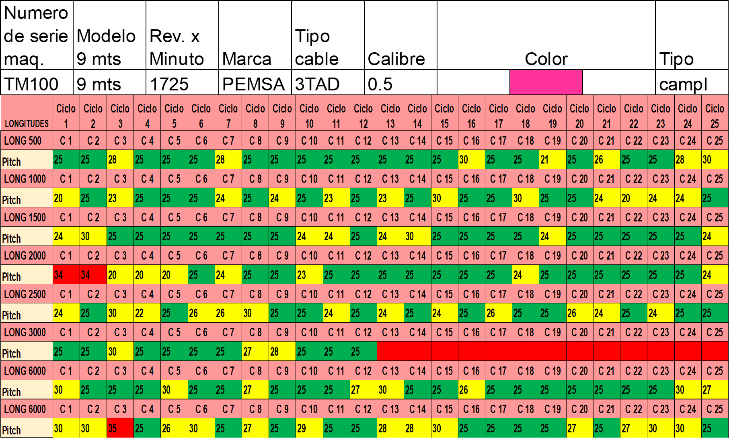
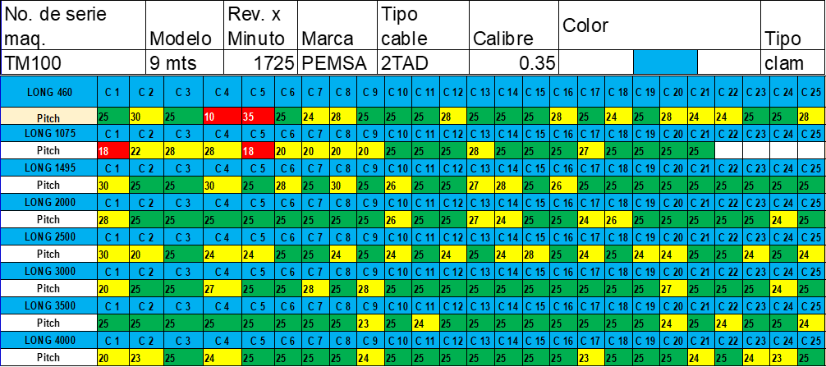
LONGITUDES twsteados mes: octubre.
Se requiere tener el 100% de los circuitos twsteados
Las longitudes que faltan son mayores a 5mil.
Maquina no esta disponible por atraso con críticos.
Long 5,500, tarda en sacar un ciclo alrededor de 2 minutos, y para concluir las áreas que faltan 25ciclos donde la long máxima es de 8,500.
1 ciclo 2.5 min
25 ciclos 62 min.
21 ciclos 62 min.
21 horas / 3 días.
Según los cálculos en 3 días podría terminar de twstear por lo que se solicita que de martes a jueves se habilite una maquina para longitudes largas, exclusiva para concluir el DOE, así como la operaria que participo en la act. Desde un inicio

Slide 18
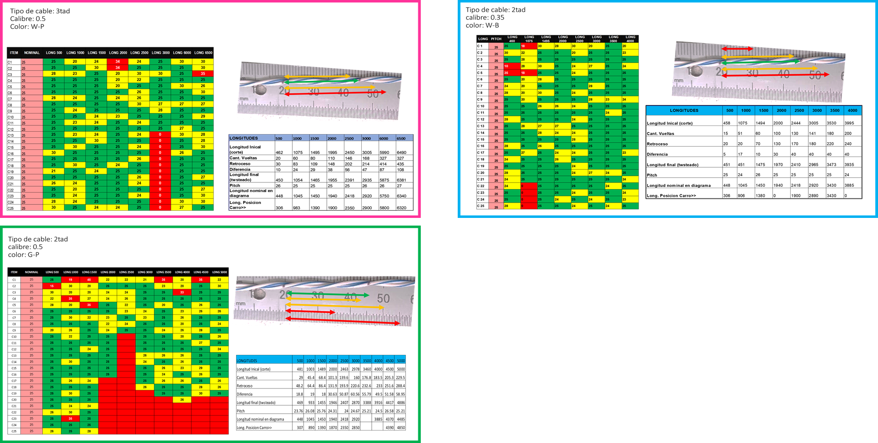
LONGITUDES twsteados mes: octubre.

Slide 19
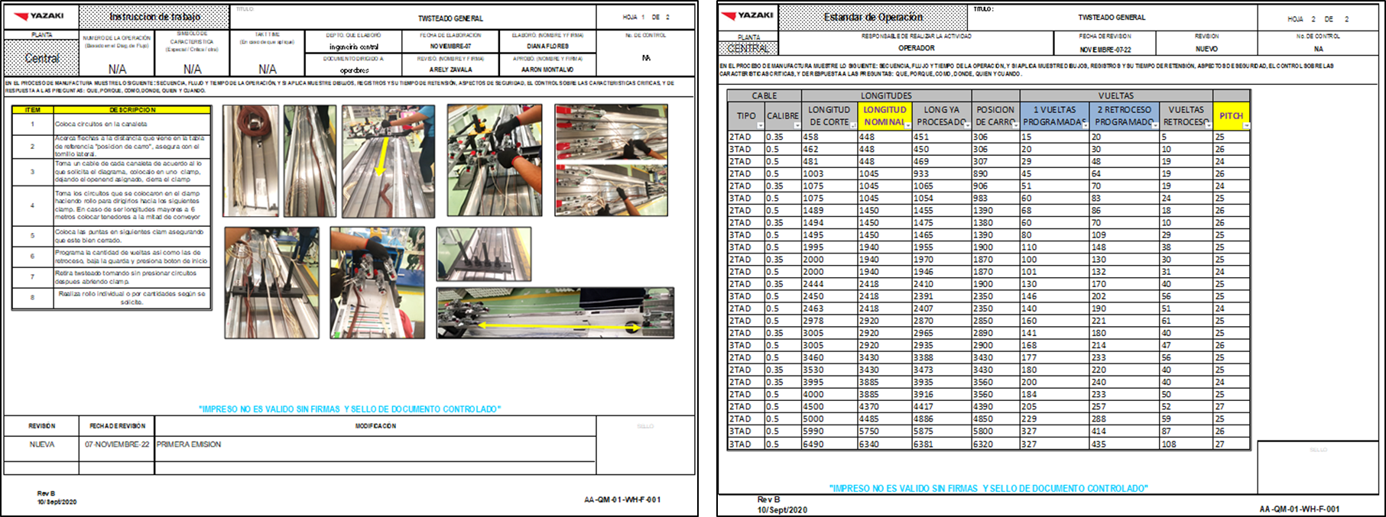
Instrucción de trabajo twsteados

Slide 20
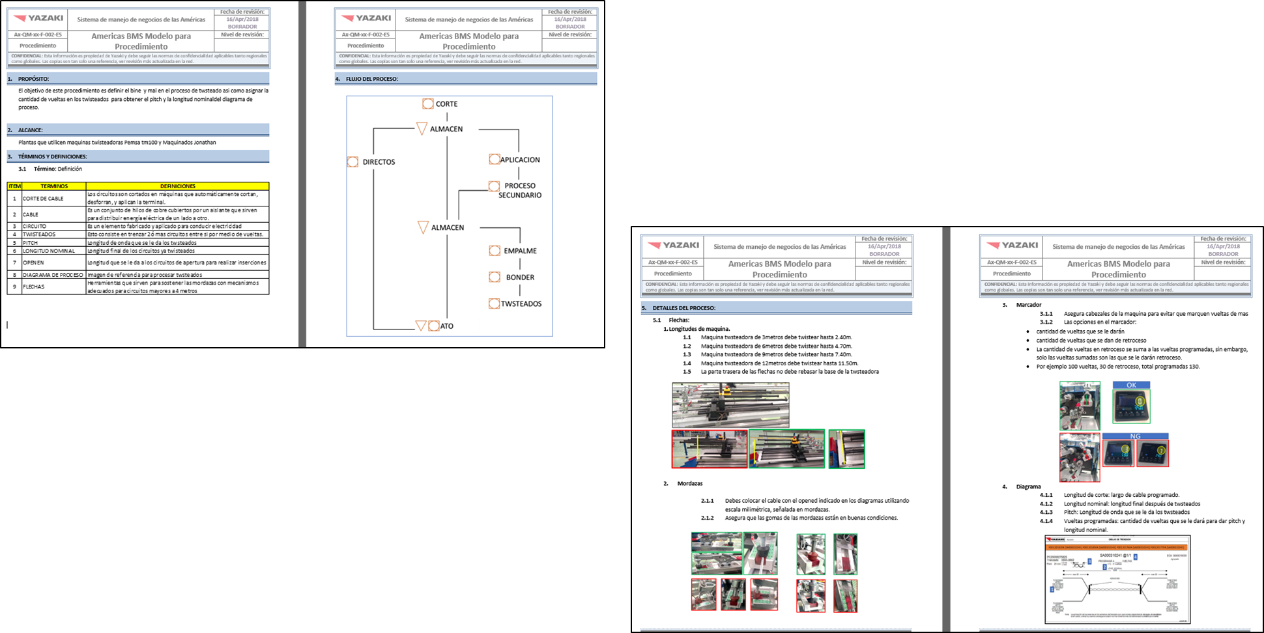
Procedimiento para twsteados

Slide 21
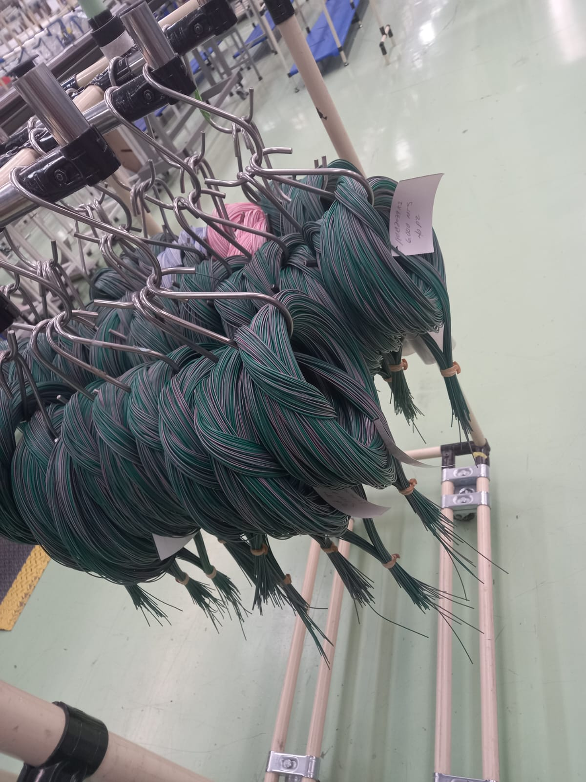
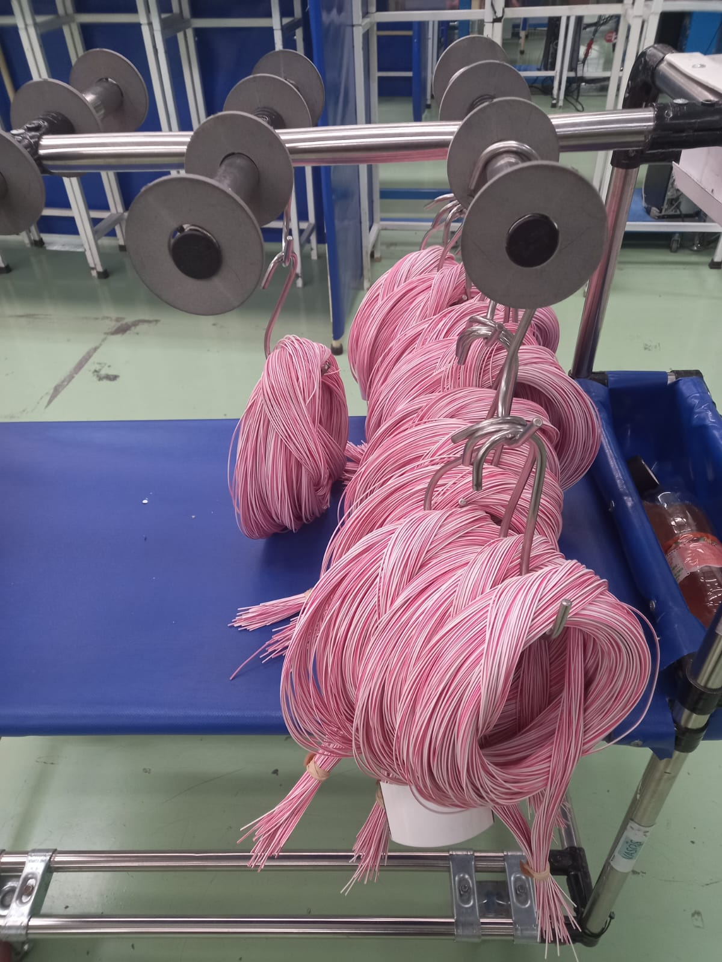
Para Scrap de doe
CABLE PARA DOE.
El cable se encuentra un 100% ya cortado, por lo que se cuenta con los carretes vacíos.
El 60% se encuentra twsteados, el cual ya se utilizo para las validaciones requeridas.
Se tiene el peso con el que se ingreso a la planta de igual modo al tener que darle disposición se volverá a pesar para la documentación necesaria y hacerlo Scrap.
Este cable es OBSOLETO, por lo que al darlo de baja no se refleja cargado a ninguna planta.
El día de ayer se comprobó en sistema que no se tiene requerimiento.
Se solicitará a planta laguna envié el material con destino final a planta 1 Mty
De igual modo se negociará para que si ya que el material es obsoleto y ver la manera de como se tendría que hacer la solicitud para tirar el material directo de la planta actual.

Slide 22
Thank you for your attention

